Slide 1
Servicios Ecosistémicos Urbanos Hacia una perspectiva Latinoamericana Santiago de Chile Abril 22 2019
German Ignacio Andrade
Profesor Asociado Facultad de Administración Universidad de los Andes
Investigador Senior. Centro Objetivos de Desarrollo Sostenible ALAC
MP IPBES

Slide 2
Trabajo en curso
Germán Ignacio Andrade
Luis Inostroza (Universidad de Bochum)
Henry Garay Sarasti (EcoNat Colombia y Society of Urban Ecosystems)
Otros coautores invitados

Slide 3
Objetivos de Desarrollo Sostenible Integración
Ciudades y comunidades sostenibles (ODS11)
En relación con
Vida de ecosistemas terrestres (ODS15)
Acción por el clima (ODS 13)

Slide 4
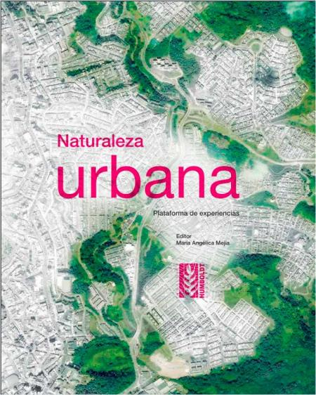
ODS 11
Biodiversidad Urbana ODS 15
Adaptación Basada en Ecosistemas (ODS 13)

Slide 5
Propósito
Animar el desarrollo de investigacion aplicada de SEU
Resaltar experiencias y aprendizajes (local, nacional, regional)
Promover incidencia en las decisiones de política pública en LAC

Slide 6
¿Sostenibilidad urbana?
Enfoque de Sistemas Socio Ecológicos
Las ciudades son interdependientes de sus entornos
La ciudad depende de su entorno (Servicios Ecosistémicos SE (EEM 2006)
Los entornos no urbanos están determinados desde las ciudades (Cambio Ambiental Global: gran aceleración)

Slide 7
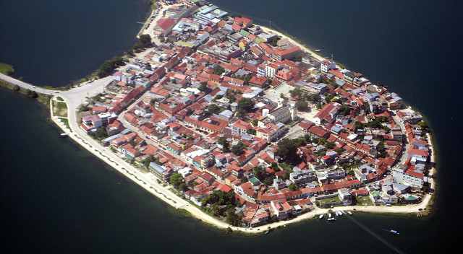
Flores. Petén, Guatemala https://es.wikipedia.org/wiki/Flores_(Pet%C3%A9n)#/media/File:Isla_de_Flores,_Pet%C3%A9n,_vista_a%C3%A9rea.jpg

Slide 8
Tipología de SEU
Tipologías (Eric Gómez Baggethun)
Agua, protección a desastres,
Ruido,
Calidad de aire,
Salud humana,
Ciclo hídrico (permeabilidad),
Reciclaje de desechos orgánicos,
Disfrute de vida silvestre,
Conocimiento y educación
Desastres naturales,
“Dis-servicios”.

Slide 9
Estructura Espacial de SEU Multi escala
Dentro de la ciudad
Ciudad y periferia
Ciudad y región
Regiones urbanas

Slide 10
SEU en de paisajes urbanos
Biodiversidad urbana
Flujo de SE
Acceso a los SEU
Preferencias, conocimiento y valoración social de los SEU
Barreras para la implementación

Slide 11
Herramientas para la gestión de SEU
Planificación y gestión urbana
Concepto de Ecological Main Structure (en Colombia Estructura Ecológica Principal)
Áreas protegidas urbanas APU
Bosques urbanos
Arbolado urbano
Indice de calidad urbana
Estructuras construidas
Infraestructura verde y azul
Investigación, educación y formación

Slide 12
SEU y Cambio Climático
Mitigación de emisiones de GEI
Proyecto caso Bogota (Universidad de los Andes y UK)
Adaptación
Soluciones basadas en la naturaleza
La institucionalidad en la gestión de los SEU
El reto de la integración

Slide 13
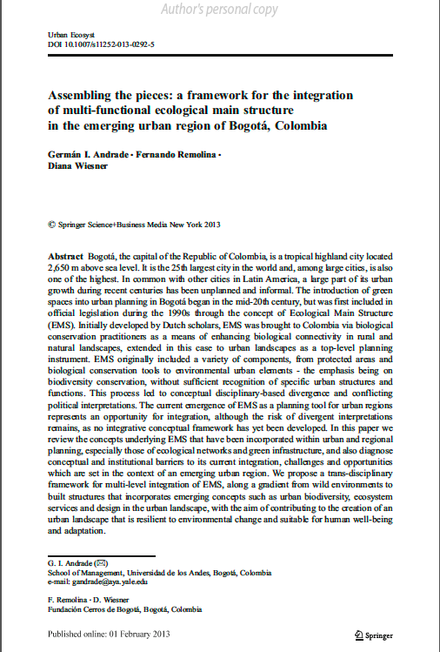

Slide 14
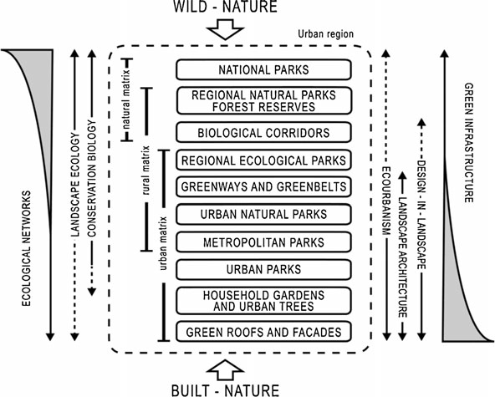

Slide 15
Algunos Casos
Áreas protegidas urbanas APU (caracterización en Colombia Instituto Humboldt y EAFIT)
Oferta de agua y crecimiento urbano Sabana de Bogota (El caso Chingaza).
EEP e Infraestructura Verde en cuestion: Caso reciente re Bogota (Universidad de los Andes y CODS)
Region Urbana del caribe colombiano (Cartagena Barranquilla - Santa Marta)
Ciudades del Pacifico seco sudamericano (Lima, Trujillo, Arqeuipa)
Crisis climática y agua.
Ciudades selváticas en LA. Un caso especial de SEU (Manaus, Quibdó, etc.)

